Slide 1
DIÁLOGO ENTRE A FILOSOFIA EDUCACIONAL ADVENTISTA E NEUROCIÊNCIA
educação redentiva

Slide 2

PRESSUPOSTOS

Slide 3
Deus criou o Universo de maneira organizada
A implicação dessa afirmativa é que se Deus, Ser supremo, planejou a criação e a fez de maneira ordenada e simétrica, nós, seres em desenvolvimento, também precisamos planejar.

Slide 4
Deus nos criou com mente curiosa
Deus nos dotou de curiosidade natural; isso significa que Ele colocou em cada ser humano a vontade de aprender. Por isso, aprendemos de maneiras diferentes. Assimilarmos e processarmos as informações de formas diferentes.

Slide 5
Deus nos criou como seres sociais
Visto que Deus criou seres com necessidades de sociabilização, é preciso que sejam organizados em grupos nas salas de aulas.

Slide 6
Como tornar a filosofia educacional na escola prática e aplicável?
Planejamento
Metodologia
Interação

Slide 7
O estilo de docência surge da interação professor- aluno-conhecimento e da articulação sobre os três tipos de processos: ensinar, formar e aprender. Assim, aplicando o conceito de contrato didático à educação cristã, obtém-se o seguinte esquema:

Slide 8
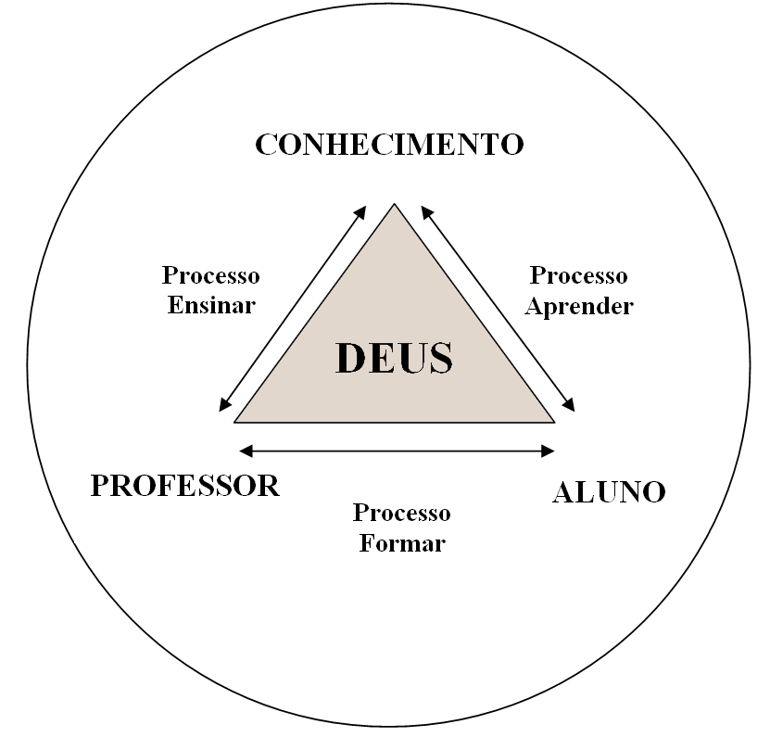

Slide 9
Para Ellen G. White (2007, p. 230)
“A educação que consiste no exercício da memória, com a tendência de descorçoar o pensamento independente, tem uma influência moral que é pouco tomada em conta. Ao sacrificar o estudante a faculdade de raciocinar e julgar por si mesmo, torna-se incapaz de discernir entre a verdade e o erro, e cai presa do engano. É facilmente levado a seguir tradições e costumes”.

Slide 10
O professor deve induzir os alunos a pensar, e a entender claramente a verdade por si mesmos. Não basta o mestre explicar, ou ao aluno crer: cumpre suscitar o espírito de investigação, e o aluno ser atraído a enumerar a verdade em sua própria linguagem, tornando assim evidente que lhe vê a força e faz a aplicação
(WHITE, 2004, p. 140).

Slide 11
Ativação cognitiva é estimular o raciocínio dedutivo, indutivo e abdutivo dos alunos, a fim de ajudar a solidificar a aprendizagem significativa e desenvolver competências e habilidades.

Slide 12
Como é construído o significado no processo de ensinar, aprender e formar?
Deus criou seres humanos diferentes uns dos outros, entende-se que Ele os dotou de múltiplas inteligências; em razão disso é possível a aprendizagem e o incorporar de conhecimento de diferentes formas.

Slide 13
Aprendizagem por percepção pode ser: mecânica ou significativa.
Aprendizagem por descoberta pode ser: mecânica ou significativa.

Slide 14
Na Educação Adventista
.... o papel da escola é levar o aluno a transferir o conhecimento a partir de situações da vida prática. Nessa perspectiva, a aprendizagem significativa passa pelas esferas cognitivas e afetivas.
A aprendizagem significativa pode ocorrer nos três processos, o de ensinar, o de formar e o de aprender, mas é importante ressaltar que o elemento essencial na qualidade da aprendizagem é o envolvimento pessoal do professor e do aluno.

Slide 15
Considerações Finais
As escolas cristãs devem almejar a aprendizagem significativa fundamentada no que é essencial. A tarefa do professor é promover reflexão e ação, direcionando o objetivo ao conhecimento e o aluno a Deus.

Slide 16
Considerações Finais
Na interligação dos três processos discutidos nesse artigo, ensinar-aprender-formar, a palavra chave é transferência. É somente por meio dela que haverá possibilidade de se aplicar a filosofia na prática pedagógica, gerando modificações de comportamento e de atitudes. Portanto, vivenciar princípios e valores é incorporar sentido ao propósito final da educação redentiva.

